Slide 1
Learning & Sharing 5차시
이진탐색과 정수론
이현희 Lee Hyun Hee
건국대학교 컴퓨터공학과
201911274

Slide 2

5차시 목차
5차시 목차
이분탐색
이분탐색의 개념
정수론
여러가지 수학 이야기
문제풀이
즐거운 문제풀이 시간^^

Slide 3
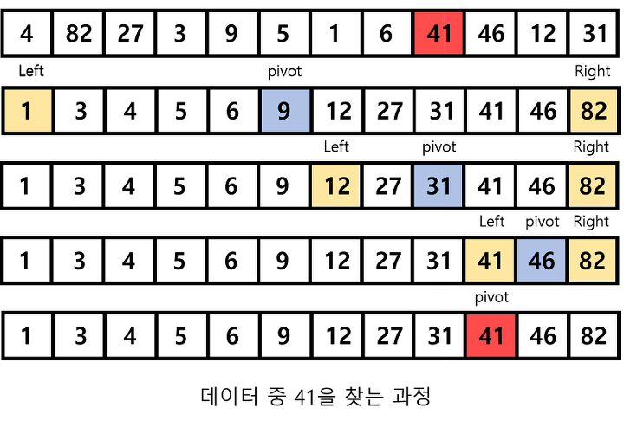
PROCESS
첫번째 이분탐색
이분탐색의 개념
01

Slide 4
PROCESS
두번째 정수론
여러가지 수학이야기
02
에라토스테네스의 체
소수 찾는 알고리즘
1부터 점점 큰 수로 가면서 소수를 찾고, 찾아낸 소수의 배수들을 지워나가는 방법.
유클리드 알고리즘
최대 공약수를 구하는 알고리즘
M = np + q일 때, M과 n의 최대 공약수는 n과 q의 최대 공약수와 같다.

Slide 5
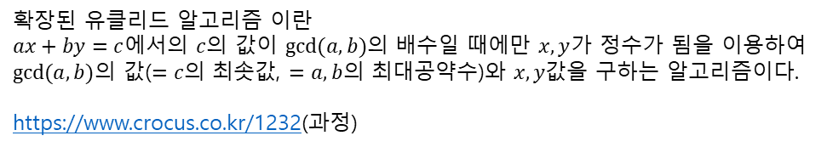
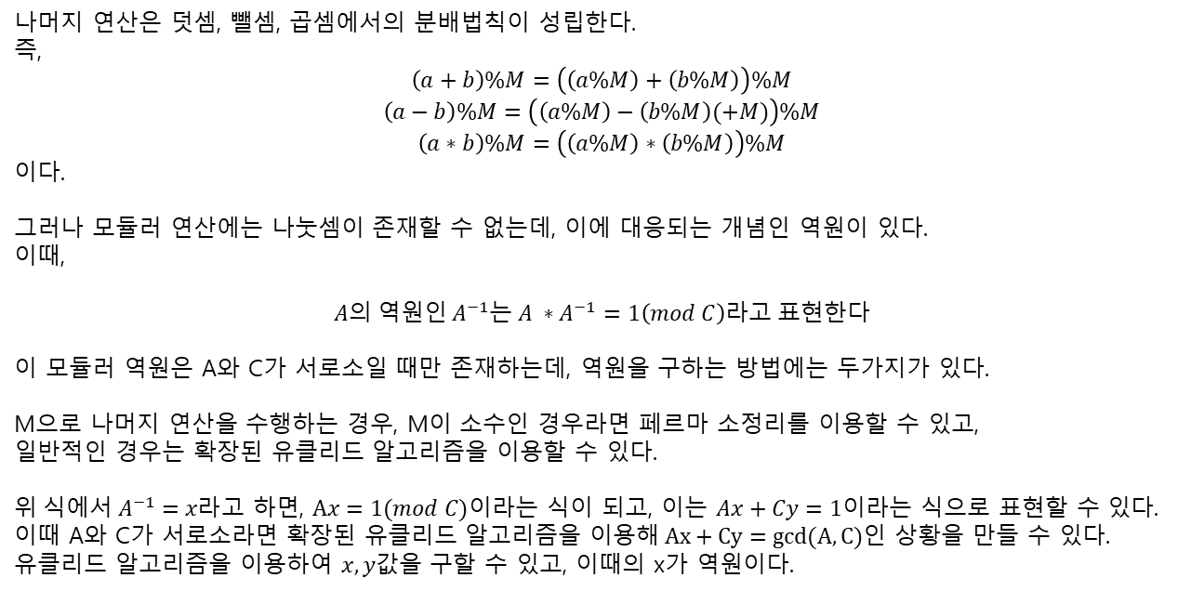
PROCESS
두번째 정수론
여러가지 수학이야기
02
확장된 유클리드 알고리즘나머지 연산의 나눗셈?
확장된 유클리드 알고리즘 이란
$ax+by=c$에서의 $c$의 값이 $gcd⁡(a,b)$의 배수일 때에만 $x,y$가 정수가 됨을 이용하여
$gcd⁡(a,b)$의 값($=c$의 최솟값, $=a,b$의 최대공약수)와 $x,y값$을 구하는 알고리즘이다.
https://www.crocus.co.kr/1232(과정)
모듈러 연산
나머지 연산의 법칙들
나머지 연산은 덧셈, 뺄셈, 곱셈에서의 분배법칙이 성립한다.
즉,
$$\left(a+b\right)\%M=\left(\left(a\%M\right)+\left(b\%M\right)\right)\%M$$
$$\left(a−b\right)\%M=\left(\left(a\%M\right)−\left(b\%M\right)(+M)\right)\%M$$
$$\left(a∗b\right)\%M=\left(\left(a\%M\right)∗\left(b\%M\right)\right)\%M$$
이다.
그러나 모듈러 연산에는 나눗셈이 존재할 수 없는데, 이에 대응되는 개념인 역원이 있다.
이때,
$$A의 역원인 A^{−1}는 A ∗A^{−1}=1\left(mod C\right)라고 표현한다$$
이 모듈러 역원은 A와 C가 서로소일 때만 존재하는데, 역원을 구하는 방법에는 두가지가 있다.
M으로 나머지 연산을 수행하는 경우, M이 소수인 경우라면 페르마 소정리를 이용할 수 있고,
일반적인 경우는 확장된 유클리드 알고리즘을 이용할 수 있다.
위$식에서 A^{−1}=x라$고 하면, $Ax=1(mod C)이$라는 식이 되고, 이는 $Ax+Cy=1$이라는 식으로 표현할 수 있다.
이때 A와 C가 서로소라면 확장된 유클리드 알고리즘을 이용해$Ax+Cy=gcd(A,C)$인 상황을 만들 수 있다.
유클리드 알고리즘을 이용하여 $x,y값$을 구할 수 있고, 이때의 x가 역원이다.

Slide 6
PROCESS
세번째 문제풀이
즐거운 문제풀이 시간^^
03
정수론
모듈러 연산의 곱셈의 역원 구하기
정수론
유클리드 알고리즘
이분탐색
간단한 응용
2153
소수 단어
2512
예산
2805
나무 자르기
14565
역원구하기
1735
분수 합
2343
기타레슨
이분탐색
간단한 응용
정수론
에라토스테네스의 체
이분탐색
간단한 응용

